Slide 1
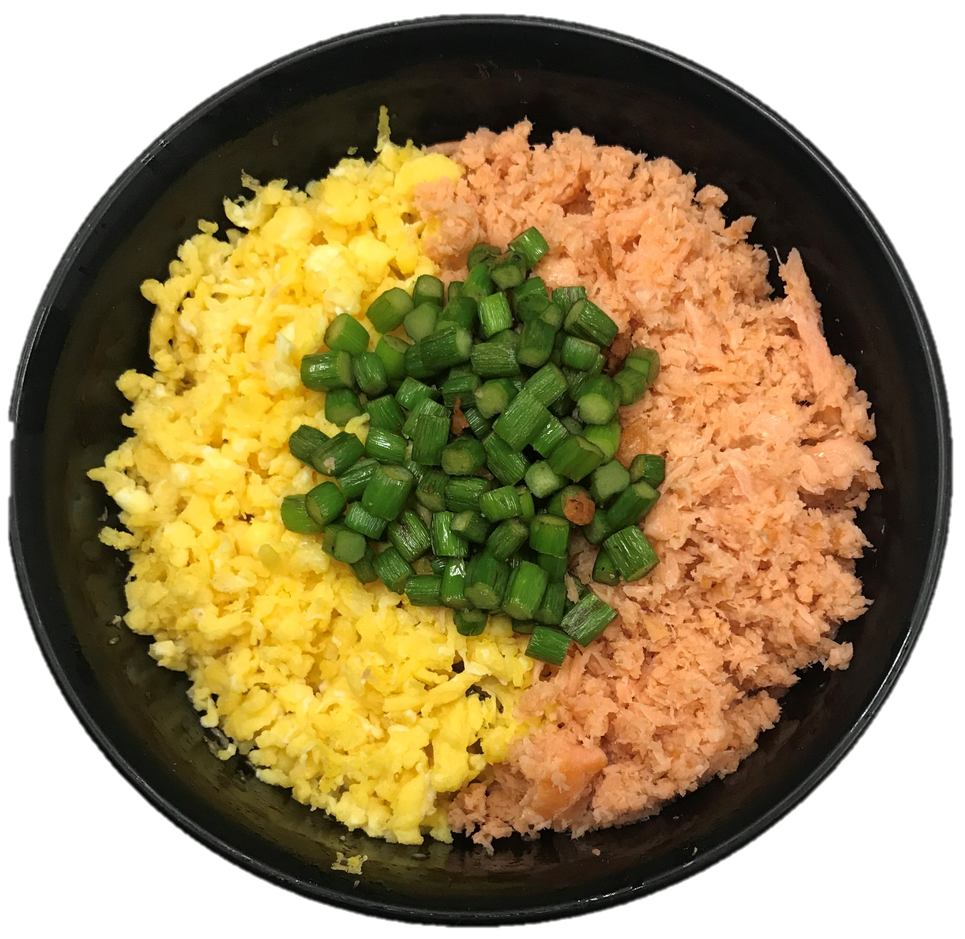
アスリート向け
魚いっぱい！
三色マッスル丼
1食 100円（限定100食）
【実施日】 2018年 11 月 22 日（木）
12：00～ （なくなり次第終了）
【場所】 生協学園ホール 1 階 （入口横のブース）
【主催】 酪農アスリートめしプロジェクト
（Rakuno Athlete Meshi Project：RAMプロ）
アスリート向け ～魚いっぱい！三色マッスル丼～
学生アスリートが簡単に調理することができ、さらに身体づくりに必要な たんぱく質 と ビタミンB6 を十分に摂取することができる
メニューです.
鯖の缶詰・鮭などたんぱく質を含む魚とビタミンB6が含まれている
ニンニクの芽を組み合わせました.
※ アンケートのご協力 ※
アスリート向け 三色丼 をお召し上がりいただいた皆様には、アンケートへのご協力をお願いします。皆様から回答いただいた内容は今後の活動の参考にさせていただきます.
お問い合わせ先： rampro2017@gmail.com （ 代表学生： 藤江 ）
※本取組は酪農学園大学学生生活援護会の支援を受けて活動しております.

